Slide 1
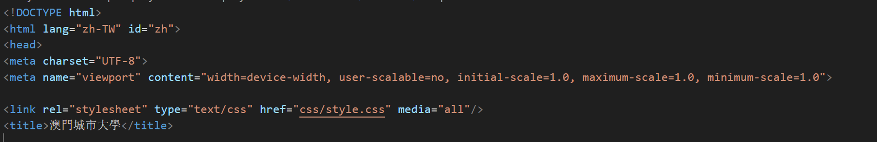
这行代码声明了文档类型为HTML5，lang 属性指定了页面内容的主要语言是中文繁体，设置了页面的字符编码为UTF-8。
这个 meta 标签用于控制视口的设置，确保页面在移动设备上以适当的尺寸显示。width=device-width 使得页面宽度与设备屏幕宽度相匹配。user-scalable=no 禁止用户缩放页面，initial-scale=1.0、maximum-scale=1.0 和 minimum-scale=1.0 固定了页面的缩放级别为1.0，即不允许缩放。
用 script 标签链接了一个外部JavaScript文件。

Slide 2
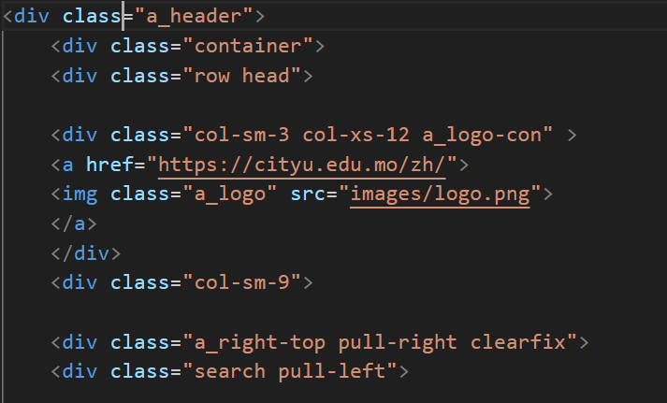

a_header 类表示这是一个头部区域， container 类通常用于包裹整个页面内容，使其居中对齐， row head 类则表示头部的行布局。
col-sm-3 和 col-xs-12 类是响应式布局的类，分别控制不同屏幕尺寸下的列宽。 a_logo-con 类表示这是一个Logo容器。内部的 <a> 标签创建了一个链接，指向澳门城市大学的主页。 <img> 标签用于显示Logo图片，图片的路径是相对于当前文件的 images/logo.png 。
col-sm-9 类表示在中等屏幕尺寸下占据9列， a_right-top 类可能用于定位头部右侧的内容， pull-right clearfix 是一个常用的CSS类组合，用于清除浮动和将元素向右对齐。 search pull-left 类表示搜索区域，并且通过 pull-left 类向左浮动。

Slide 3
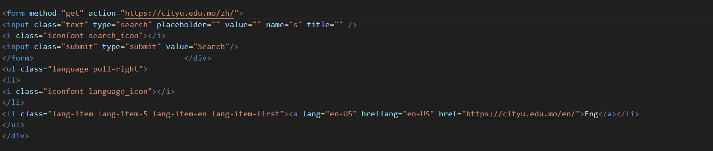
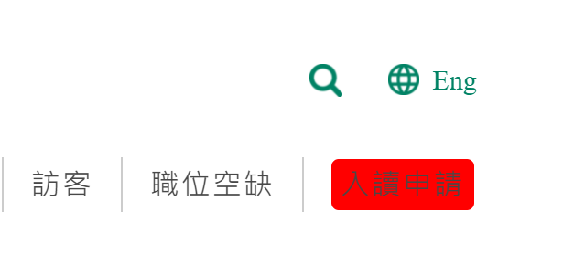
search pull-left 类表示搜索区域，并且通过 pull-left 类向左浮动。 <form> 标签定义了一个GET请求的表单，当提交时会发送到 https://cityu.edu.mo/zh/`。表单中包含一个搜索输入框和一个提交按钮。
language pull-right 类表示语言选择菜单，并且通过 pull-right 类向右浮动。 <ul> 标签定义了一个无序列表，包含一个语言图标和一个链接到英文版的链接。 <li> 标签定义列表项， <a> 标签定义了一个链接到英文版的链接， lang="en-US" 和 hreflang="en-US" 属性分别表示链接页面的语言和语言代码。

Slide 4
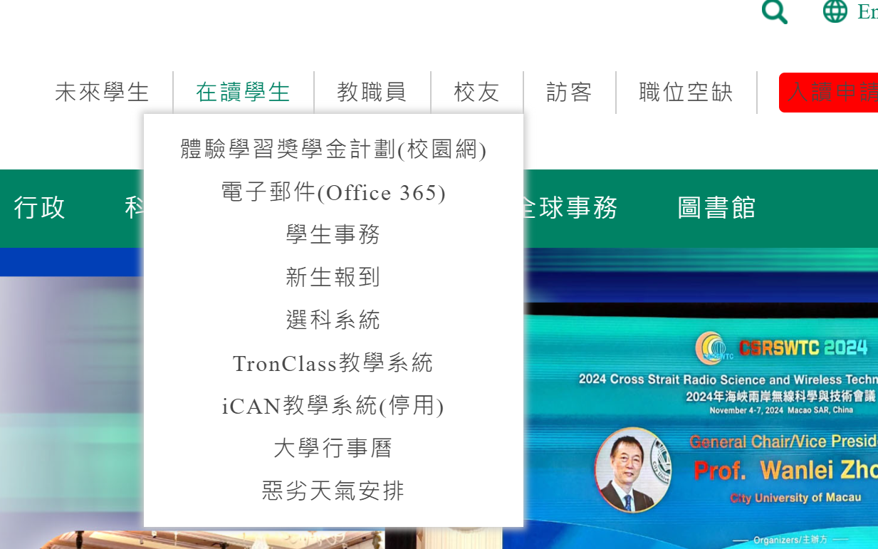
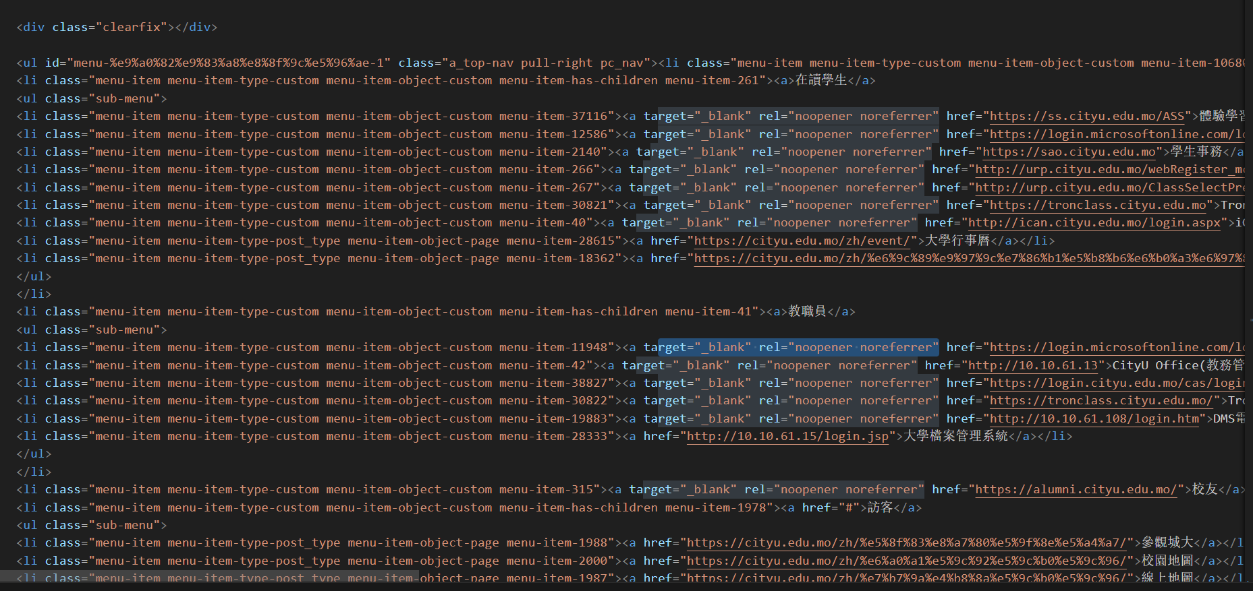
id="menu-%e9%a0%82%e9%83%a8%e8%8f%9c%e5%96%ae-1" ：这是菜单的ID，使用了URL编码的中文字符。
class="a_top-nav pull-right pc_nav" ：这是菜单的类，用于应用CSS样式和JavaScript功能。
<li> 标签定义了菜单项，其中包含 <a> 标签定义链接。
menu-item-has-children 类表示某个菜单项有子菜单。
menu-item menu-item-type-custom menu-item-object-custom menu-item ：这些类名的重复是为了保持WordPress导航菜单的一致性和可识别性。它们帮助开发者快速识别和操作特定的菜单项，并且允许WordPress核心和主题/插件识别这些菜单项，以便正确地应用样式和功能。• target="_blank" rel="noopener noreferrer" ：这个属性的重复是因为每个外部链接都需要在新标签页中打开，并且为了安全和性能优化，防止潜在的安全漏洞和性能问题。

Slide 5
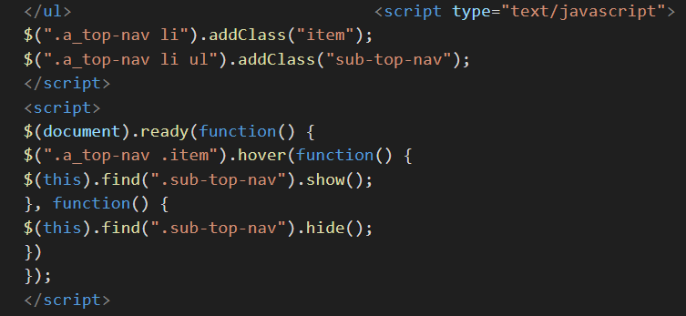
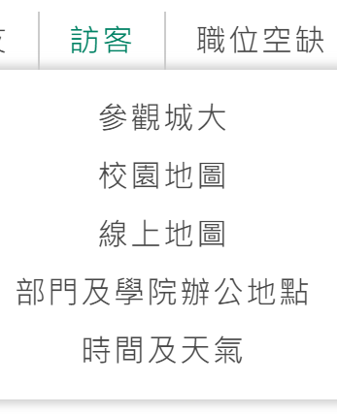
$(".a_top-nav li").addClass("item");
$(".a_top-nav li ul").addClass("sub-top-nav");
这两行代码为所有的菜单项和子菜单添加了额外的类名，以便统一样式或行为。
$(document).ready(function() {
$(".a_top-nav .item").hover(function() {
$(this).find(".sub-top-nav").show();
}, function() {
$(this).find(".sub-top-nav").hide();
})
});
这段代码使用jQuery来监听菜单项的鼠标悬停事件。当鼠标悬停在菜单项上时，显示子菜单；当鼠标移开时，隐藏子菜单。

Slide 6
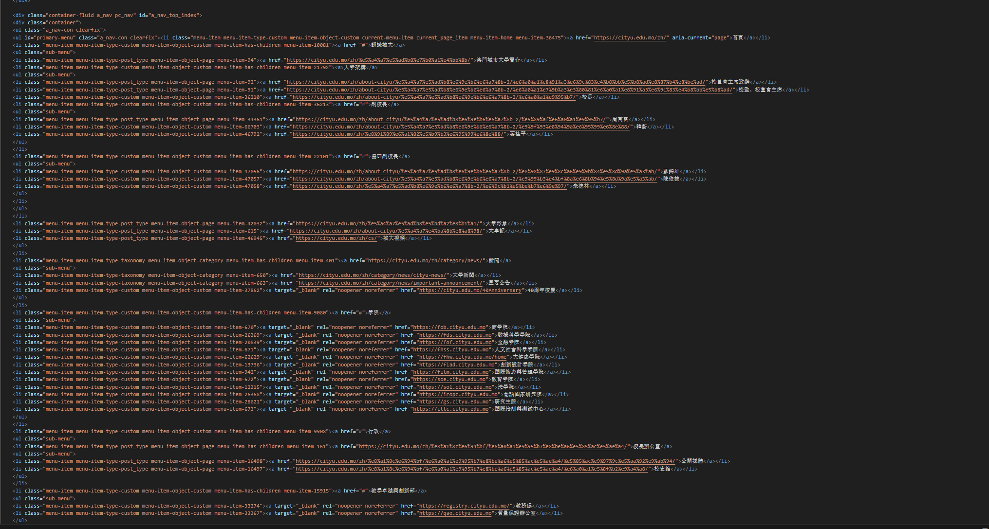


Slide 7
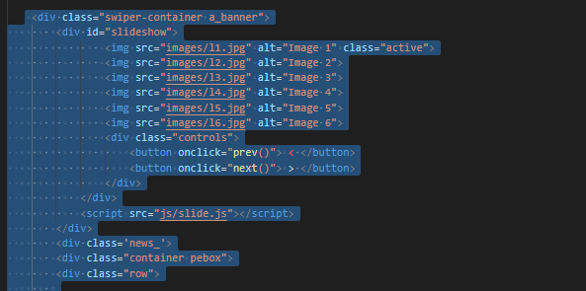
div 标签定义了一个图片轮播的容器，使用了 swiper-container 和 a_banner 类来控制样式。
这些 img 标签定义了轮播中的图片，其中 src 属性指定了图片的路径， alt 属性提供了图片的替代文本， class="active" 标识了当前活动的图片。
中间的 div 标签包含了两个按钮，用于控制轮播的上一张和下一张图片。 onclick 属性调用 prev() 和 next() 函数来实现图片的切换。
script 标签链接了一个外部JavaScript文件，用于控制轮播的行为。
最后的三个div 标签定义了新闻模块的容器，使用了 container 、 pebox 和 row 类来控制布局和样式。

Slide 8
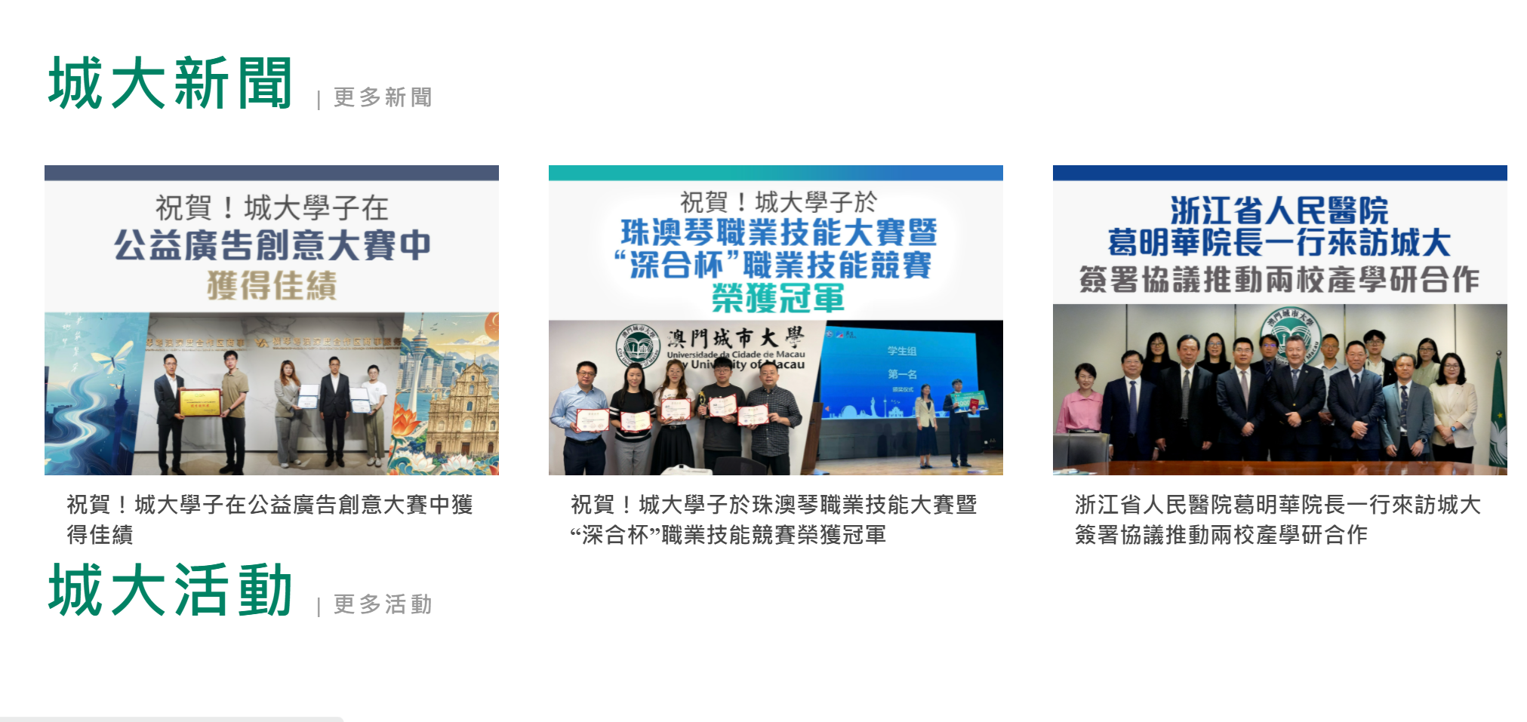
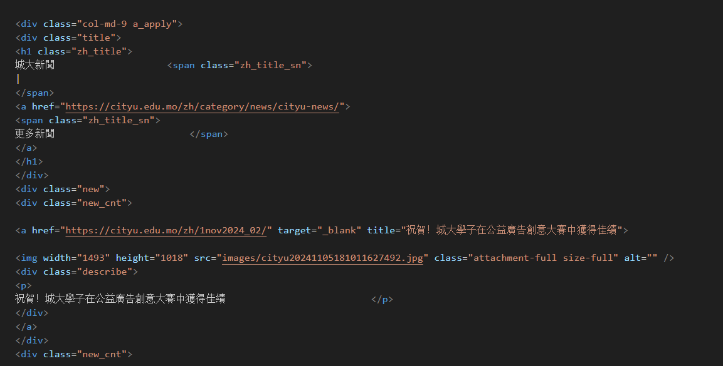
• 这个 div 标签定义了一个新闻内容的容器，使用了 col-md-9 类来控制响应式布局（在中等屏幕尺寸以上时占据9列）， a_apply 类可能用于应用特定的样式。
• div 标签包含一个标题区域， class="title" 用于应用样式。
• <h1> 标签定义了主标题， class="zh_title" 用于应用样式。
• <span class="zh_title_sn"> 包含一个分隔符 | 和一个链接到更多新闻的链接。
• <a href="https://cityu.edu.mo/zh/category/news/cityu-news/"> 是一个链接，指向新闻分类页面， class="zh_title_sn" 用于应用样式， ” 更多新聞 “是链接的文本。
<img> 标签显示了新闻的图片， src 属性指定了图片的路径， alt 属性提供了图片的替代文本。
• <div class="describe"> 对新闻的简短描述， <p> 标签定义了段落。

